Slide 1
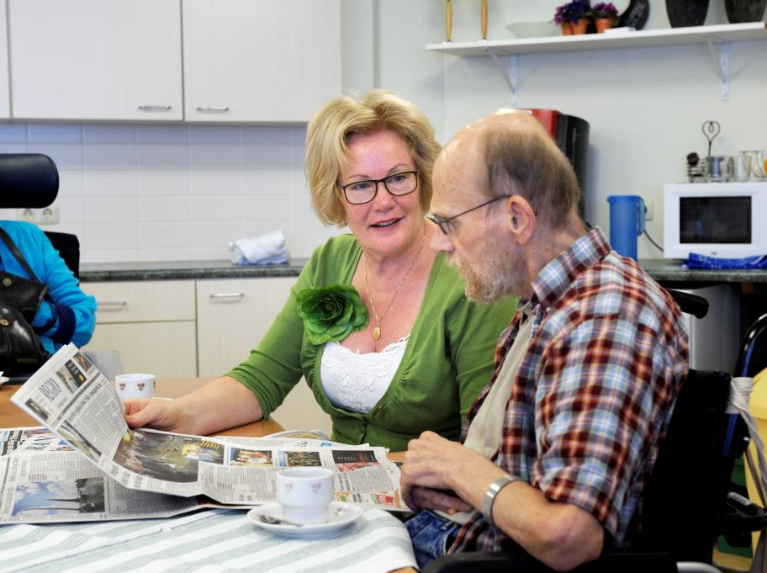
Dagbesteding: methodisch begeleiden van dagbesteding
Periode 1 | les 4

Slide 2
Planning voor vandaag
Inchecken
Begrippen behandelen
Uitleg opdrachten
Aan de slag
Uitchecken

Slide 3
Inchecken

Slide 4
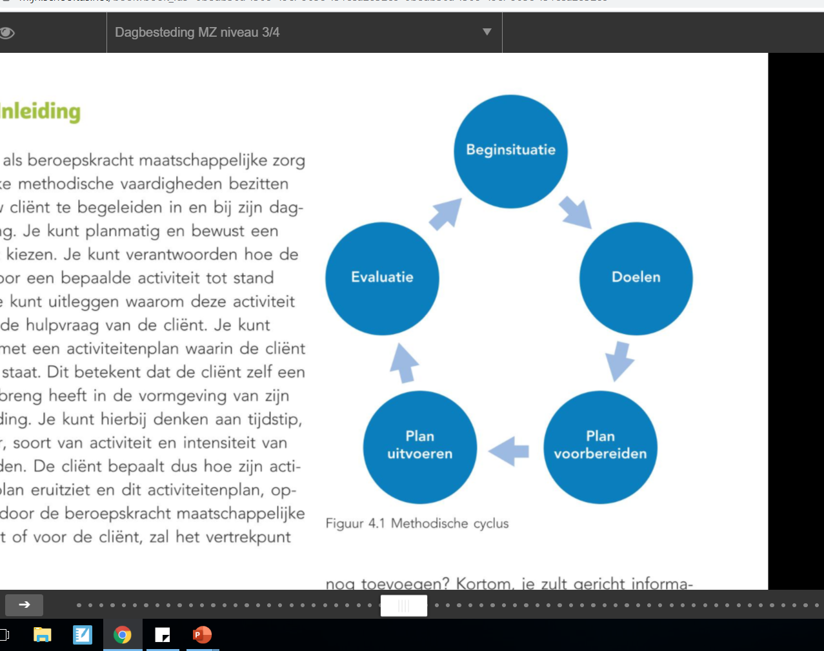
Begrippen

Slide 5
Uitleg opdrachten
Opdracht: beginsituatie
Zoals je net hebt gelezen begint alles met een beginsituatie. Om een concrete beginsituatie te creëren kun je een intake houden met de cliënt.
Je hebt verschillende soorten intakelijsten. De opdracht is dus dat je gaat kijken naar de diverse soorten intakelijsten. Uit deze verschillende soorten kies je een intakelijst (of lijsten) die bij jullie dagbesteding past.
Nadat je een intakelijst (of lijsten) hebt gekozen, ga je hier een formulier van maken, zodat je tijdens een intake van een cliënt deze er zo bij kunt pakken.

Slide 6
Uitleg opdrachten
Opdracht: Observatieformulier
Naast de intakelijst(en) kun je observeren als middel gebruiken om meer specifieke informatie over de cliënt te ontdekken.
Maak een observatieformulier met vragen die van toepassing zijn om de beginsituatie van de cliënt scherper te krijgen.
Opdracht: Plan uitvoeren & evalueren
Beschrijf in deze opdracht hoe jullie het begeleidingsplan van de (zelfbedachte) cliënt zouden gaan uitvoeren en hoe jullie dit in een verslaglegging zouden evalueren. Voeg dit ook toe aan het dossier van de cliënt.

Slide 7
Uitleg opdrachten
Opdracht: Cliënt dossier opstellen
Wanneer je een intake met een cliënt hebt gehad en de cliënt begint bij jullie op de dagbesteding stel je een dossier op. Dit is wat jullie ook gaan doen!
Jullie gaan een dossier opstellen over een (zelfbedachte) cliënt bij jullie op de opvang.
In het dossier komen onder andere terug:
De persoonsgegevens;
Een ingevulde intakelijst;
Een ingevuld observatieformulier(tip: gebruik hiervoor een filmpje);
De hulpvraag;
Een hoofddoel en 5 werkdoelen;
Het begeleidingsplan;

Slide 8
Aan de slag!

Slide 9
Uitchecken

